Slide 1
Informationen für die Jgst. Q2 21.08.2024
→ Berechnung der Gesamtqualifikation
→ Voraussetzungen für das Zulassen und das Bestehen

Slide 2
Inhalt
Zeitplan und wichtige Termine
Klausuren in der Q2
Ausgabe der Laufbahnbescheinigungen
Abitur
Block I
Zulassungsvoraussetzungen
Berechnung der Gesamtqualifikation
Beispiele
Block II
Abiturprüfungen
Wahl des 3./4. Abiturfaches
Berechnung der Abiturnote
Fragen

Slide 3
Countdown
Es sind nur noch….
137 Schultage
…bis zur ersten Abiturklausur!

Slide 4
Zeitplan und Termine
Allgemeine Termine: siehe Terminplan
Zeitplan für die schriftlichen Abiturtermine → am Stufenbrett
wichtige Termine vormerken:
Klausuren ca. ab 19.09.2024
Studienfahrten, Herbstferien, Quartalsende: 11.10.2024
Halbjahresende: 20.12.2024
Vorabi-Klausuren: Zeit um Karneval
Quartalsende: 21.02.2025
Bewertungsende: 03.04.2025
Belehrung zum schriftlichen Abitur: 10.04.2025
Letzter Schultag/ Abifez:11.04.2025
schriftliches Abitur 29.04. – 21.05.2025
Belehrung zum mündlichen Abitur: 22.05.2025
mündliches Abitur 04.06. – 06.06.2025
Bekanntgabe der Noten: 17.06.2025
evtl. mündliche Nachprüfungen: 24.06. – 26.06.2025
Abiturfeierlichkeiten: 04. und 05.07.2025

Slide 5
Klausuren in der Q2
2. Halbjahr
nur noch in den schriftlichen Abiturfächern
unter Abiturbedingungen: Dauer, Orientierung an den Aufgabenformaten, evtl. Auswahlzeit,…
Täuschungsversuche
Gebot der persönlich zu erbringenden Leistung
Grundsatz der Chancengleichheit
Verwendung nicht zugelassener Hilfsmittel → Vorteil gegenüber anderen Prüflingen
Rechtsprechung: Mitbringen in Prüfungsraum reicht aus
Bewertung mit „ungenügend“
Erkrankung
Anruf im Sekretariat VOR Klausurbeginn, d.h. in der Regel vor der ersten Stunde
Antrag auf Nachschrift (inkl. Attest) direkt nach Rückkehr bei WYL stellen
Nachschreibtermin: Stufenbrett beachten

Slide 6
Laufbahnbescheinigung
Ende der Q2.1
Daten für Abiturzeugnis überprüfen
Beratung bei Jgst.-Leitern oder WYL
z.B. zur Wiederholungsmöglichkeit VOR Zulassung (vgl. §23(1))
Ende der Q2.2
1. ZAA – Zulassungsentscheidung
Erhalt der Zulassung mit Belehrung zum Abitur

Slide 7
Abitur
Der Erwerb der Allgemeinen Hochschulreife ist an die Gesamtqualifikation gebunden.
Diese besteht aus:
Block I: Zulassung zur Abiturprüfung
Block II: Abiturprüfung

Slide 8
Abitur - Block I
Zulassungsvoraussetzungen:
1. Sind mindestens 38 anrechenbare Kurse belegt
worden?
2. Ist die Grenze der Defizitanzahl eingehalten
worden?
3. Sind mindestens 200 Punkte gesammelt
worden?

Slide 9
Abitur – Block I
„38 anrechenbare Kurse“
Pflichtbelegung für Q-Phase (vgl. APO-GOSt) wird überprüft
Festlegung von mind. 35 anrechenbaren Kursen (27 GK und 8 LK),
darunter:
4 Kurse Deutsch
4 Kurse Mathematik
4 Kurse einer durchgehend belegten Fremdsprache
4 Kurse einer durchgehend belegten Naturwissenschaft
4 Kurse einer durchgehend belegten Gesellschaftswissenschaft
2 Kurse Kunst/Musik/Literatur
2 Kurse Geschichte
2 Kurse Sozialwissenschaften
2 Kurse Religion bzw. Philosophie
2 Kurse des „Schwerpunktfaches“ aus der Jgst. Q2

Slide 10
Abitur – Block I
„Grenze der Defizitanzahl“
Bei Einbringung von:
35 - 37 Kursen: 7 Defizite, davon max. 3 LK-Defizite
38 - 40 Kursen: 8 Defizite, davon max. 3 LK-Defizite
Wichtig: kein anzurechnender Kurs mit 0 Punkten !

Slide 11
Abitur – Block I
„mindestens 200 Punkte“
Addition der Punkte in den 35 Kursen → Gesamtpunktzahl
(LKs zählen doppelt, GKs einfach, PJX nur mit beiden Kursen)
Berechnung der durchschnittl. Punktzahl bei 35 Pflichtkursen:
Division der Gesamtpunktzahl durch 43 (27 GKs + 2 x 8 LKs)
Anwendung der Formel zur Ermittlung der (vorläufigen) Gesamtpunktzahl:
EI = (P : S) x 40
EI = Ergebnis der Gesamtpunktzahl in Block I
P = Punkte, die in den anrechenbaren Kursen in den vier Schulhalbjahren der Qualifikationsphase
erzielt wurden.
S = Schulhalbjahresergebnisse (Anzahl der „Kurse“)
Gesamtpunktzahl: mind. 200 bis max. 600 Punkte

Slide 12
Beispiel
EF |  |  | Abi-fach |  | Q 1.1 | Q 1.2 | Q 2.1 | Q 2.2 | anrechenbare Kurse
1 | D |  | LK |  | 6* | 7* | 6* | 7* | 4
2 | E |  | LK |  | 5* | 6* | 6* | 6* | 4
3 | MU |  |  |  | 10* | 10* | 9* | 9* | 4
4 | GE |  | 3. |  | 6* | 6* | 6* | 6* | 4
5 | SW |  |  |  |  |  | 5* | 5* | 2
6 | M |  |  |  | 5* | 5* | 5* | 5* | 4
7 | BI |  | 4. |  | 6* | 7* | 6* | 6* | 4
8 | CH |  |  |  | 7** | 8** | 7** | 8** | 4
9 | PH |  |  |  | 10* | 9* | 9* | 8* | 4
10 | PL |  |  |  | 4* | 3* |  |  | 2
11 | SP |  |  |  | 9* | 9* | 9* | 9** | 4
anrechenbare Kurse |  |  |  |  | 10 | 10 | 10 | 10 | 40
WST |  | ∅ 33 |  |  | ∅ 34 |  | ∅ 34 |  | 101
Schritte zur Berechnung von Block I
Prüfung, ob 38 Kurse anrechenbar sind (Vertiefungsfächer und Kurse mit 0 Punkten sind nicht anrechenbar) : →→→ hier 40 anrechenbare Kurse
Festlegung der 35 Pflichtkurse* (27 GKs plus 8 LKs)
Feststellung, ob die zulässige Anzahl der Defizite überschritten wurde. →→→ Nein
Berechnung des Punktedurchschnitts auf der Grundlage von Punkt 2 (Leistungskurse zählen doppelt!):
a) Leistungskursbereich: 49 Pkte x 2 = 98 Pkte.
b) Grundkursbereich: 187 PKte.
c) Summe 285 Pkte.
d) Durchschnitt: 285 : 43 (Lks zählen doppelt!) = 6,627 Pkte.
5. Verbesserung des Durchschnitts: Prüfung, ob weitere Wahlkurse über dem errechneten Durchschnitt liegen: →→→ Ja:**
Ch (Q1.1 bis Q2.2); Sp (Q 2.2)
6. Berechnung des Endergebnisses aus Block I
a) Addieren der Kurse aus 5 zum Ergebnis aus 4c:
285 + 39 = 324
b) Anwendung der Formel E I = (P : S) x 40
(383 : 48) x 40 = 270 Punkte

Slide 13
Beispiel
EF |  | Abi-fach | Q 1.1 | Q 1.2 | Q 2.1 | Q 2.2 | anrechenbare Kurse
1 | D | LK | 5* | 7* | 6* | 7* | 4
2 | E |  | 7* | 7* | 4* | 5* | 4
3 | S_{neu} |  | 6* | 6* | 4* | 4* | 4
4 | MU |  | 8* | 7* |  |  | 2
5 | GE |  |  |  | 6* | 6* | 2
6 | SW |  |  |  | 5* | 5* | 2
7 | PA | 3. | 7* | 7* | 8* | 8* | 4
8 | M | LK | 4* | 5* | 4* | 4* | 4
9 | BI |  | 7* | 7* | 4* | 4* | 4
10 | PL | 4. | 7* | 7* | 6* | 7* | 4
11 | SP |  | 9* | 9* | 9* | 9* | 4
 |  |  | VK E | VK E
anrechenbare Kurse |  |  | 9 | 9 | 10 | 10 | 38
WST | ∅ 34 |  | ∅ 34 |  | ∅ 35 |  | 103
Schritte zur Berechnung von Block I
Prüfung, ob 38 Kurse anrechenbar sind (Vertiefungsfächer und Kurse mit 0 Punkten sind nicht anrechenbar) : →→→ hier genau 38 anrechenbare Kurse
Festlegung der 35 Pflichtkurse* (27 GKs plus 8 LKs)
Feststellung, ob die zulässige Anzahl der Defizite überschritten wurde. →→→ Ja → Erhöhung auf 38 Kursen
Berechnung des Punktedurchschnitts auf der Grundlage von Punkt 2 (Leistungskurse zählen doppelt!):
a) Leistungskursbereich: 42 Pkte x 2 = 84 Pkte.
b) Grundkursbereich: 195 PKte.
c) Summe 279 Pkte.
d) Durchschnitt: 279 : 46 (Lks zählen doppelt!) = 6,045 Pkte.
5. Verbesserung des Durchschnitts: Prüfung, ob weitere Wahlkurse über dem errechneten Durchschnitt liegen: →→→ Nein
6. Berechnung des Endergebnisses aus Block I
a) Addieren der Kurse aus 5 zum Ergebnis aus 4c:
entfällt hier
b) Anwendung der Formel E I = (P : S) x 40
(279 : 46) x 40 = 242,6 → 243 Punkte

Slide 14
Beispiel
EF |  |  | Abi-fach |  | Q 1.1 | Q 1.2 | Q 2.1 | Q 2.2 | anrechenbare Kurse
1 | D |  |  |  | 9* | 9* | 9* | 9* | 4
2 | E |  | LK |  | 10* | 10* | 11* | 11* | 4
3 | L6
4 | KU |  | 4. |  | 11* | 11* | 11* | 11* | 4
5 | GE |  | LK |  | 9* | 9* | 9* | 9* | 4
6 | SW |  |  |  |  |  | 5* | 5* | 2
7 | M |  | 3. |  | 10* | 11* | 11* | 10* | 4
8 | BI |  |  |  | 8 | 8 | 8* | 9* | 4
9 | CH |  |  |  | 9* | 9* | 9* | 10* | 4
10 | KR |  |  |  | 9* | 9* | 9 | 9 | 4
11 | SP |  |  |  | 12* | 13* | 12* | 12** | 4
 | VK E |  |  |  | PK 13* | PK 13* |  |  | 2
anrechenbare Kurse |  |  |  |  | 10 | 10 | 10 | 10 | 40
WST |  | ∅ 35 |  |  | ∅ 33 |  | ∅ 34 |  | 102
Schritte zur Berechnung von Block I
Prüfung, ob 38 Kurse anrechenbar sind (Vertiefungsfächer und Kurse mit 0 Punkten sind nicht anrechenbar) : →→→ hier 40 anrechenbare Kurse
Festlegung der 35 Pflichtkurse* (27 GKs plus 8 LKs)
Feststellung, ob die zulässige Anzahl der Defizite überschritten wurde. →→→ Nein
Berechnung des Punktedurchschnitts auf der Grundlage von Punkt 2 (Leistungskurse zählen doppelt!):
a) Leistungskursbereich: 78 Pkte x 2 = 156 Pkte.
b) Grundkursbereich: 267 PKte.
c) Summe 423 Pkte.
d) Durchschnitt: 423 : 43 (Lks zählen doppelt!) = 9,837 Pkte.
5. Verbesserung des Durchschnitts: Prüfung, ob weitere Wahlkurse über dem errechneten Durchschnitt liegen: →→→ Ja:**
Sp (Q 2.2)
6. Berechnung des Endergebnisses aus Block I
a) Addierung der Kurse aus 5 zum Ergebnis aus 4c:
423 + 12 = 435
b) Anwendung der Formel E I = (P : S) x 40
(435 : 44) x 40 = 395,4 → 395 Punkte

Slide 15
Abitur – Block II
Abiturprüfung
in vier Fächern (zwei LKs, zwei GKs)
davon: drei schriftlich, eine mündlich
zum Bestehen:
mind. 100 Punkte
in zwei Prüfungen (darunter ein LK) mind. 25 Punkte
jede Prüfungsnote wird fünffach gewertet
→ Block II: mind. 100, max. 300 Punkte

Slide 16
Abitur
Zusammenfassung:
Block II
4 Abiturprüfungen
[5-fache Wertung
→ 100 bis 300 Punkte]
Block I
8 LK und 27-32 GK aus den zwei Jahren der Qualifikationsphase
[LK 2-fache, GK 1-fache Wertung
→ 200 bis 600 Punkte]

Slide 17
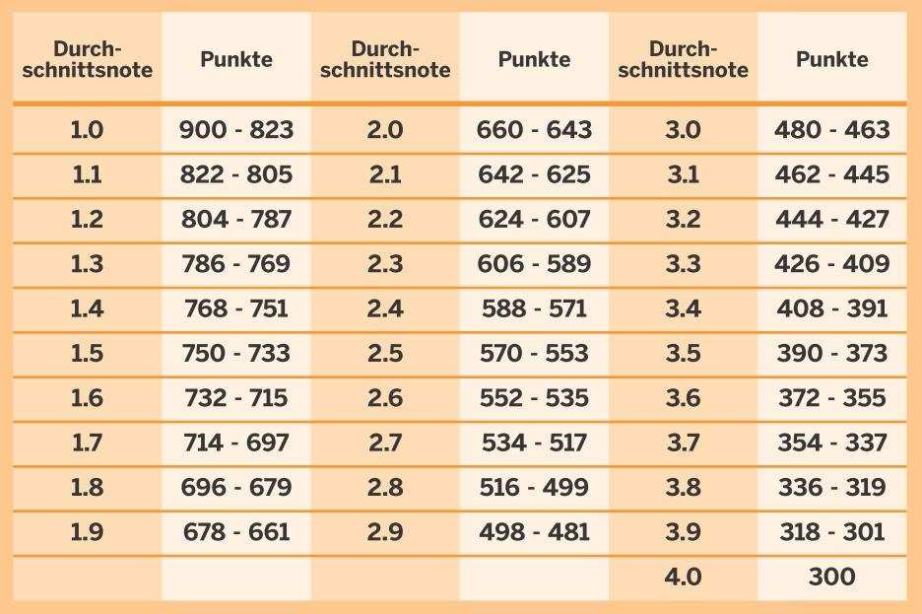
Abitur
Ermittlung der Abiturnote:
Addition der Gesamtpunkte aus Block I und Block II
Umrechnungstabelle

Slide 18
Fragen???
Informationsheft der Bezirksregierung
Möglichkeit, sich von Jgst.-Leitern beraten zu lassen
Rückfragen zum Abitur → WYL

Slide 19
Guten Start in die Q2!!!

